Slide 1
Енот-полоскун
Номер участника: ______

Slide 2
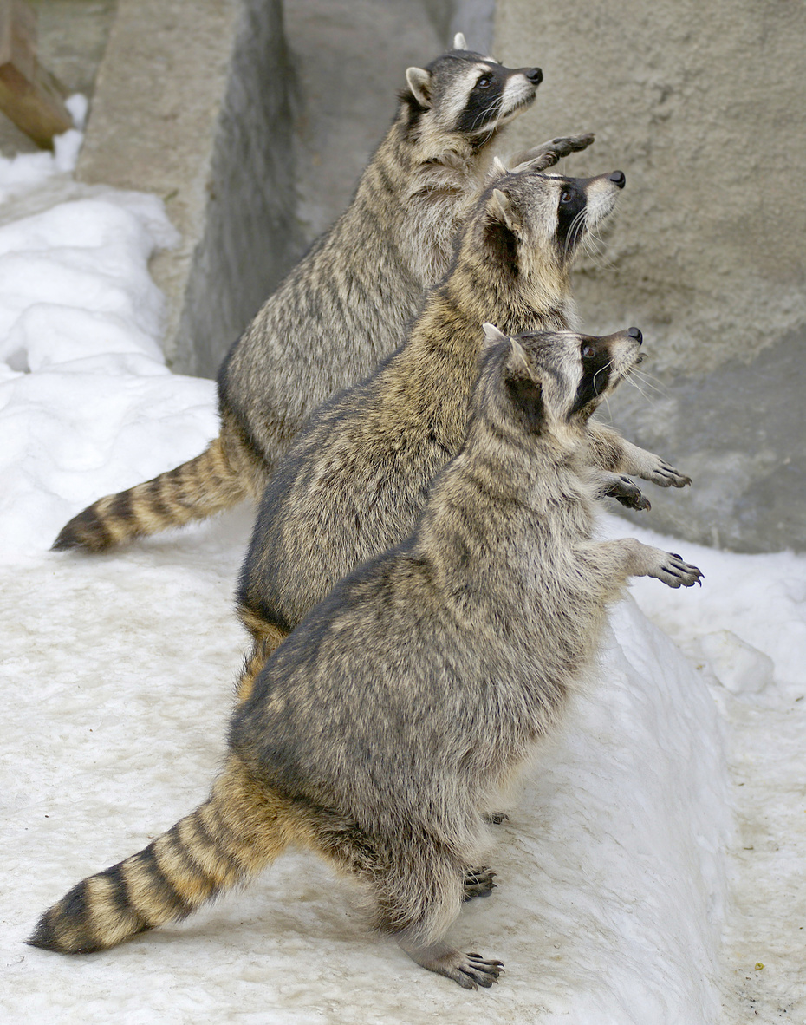
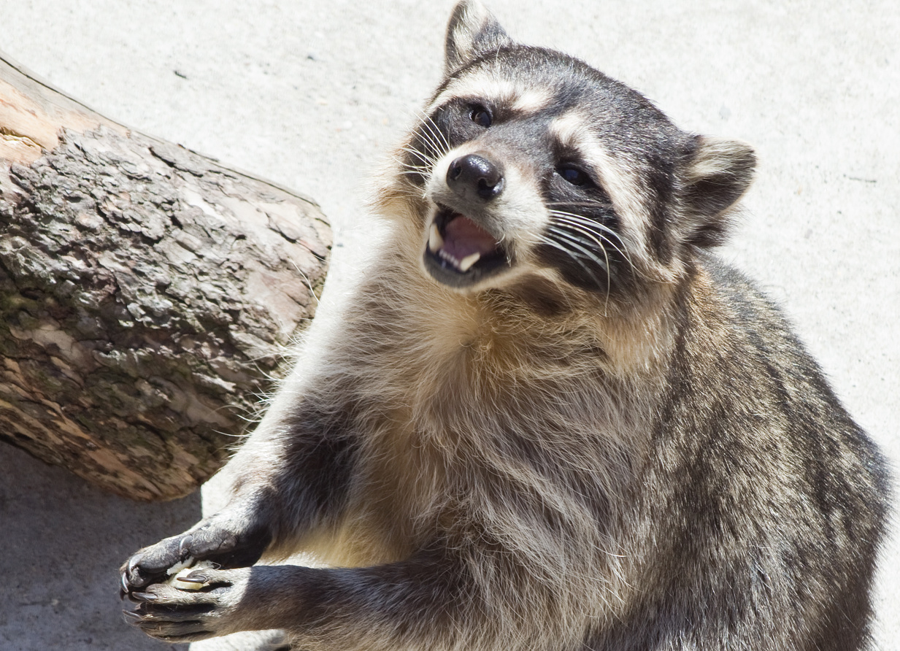
Внешний вид и среда обитания
Енот-полоскун имеет густой серо-бурый мех, тёмную маску и полосатый хвост.
Естественный ареал — Северная Америка, от Панамы до южных районов Канады.

Slide 3
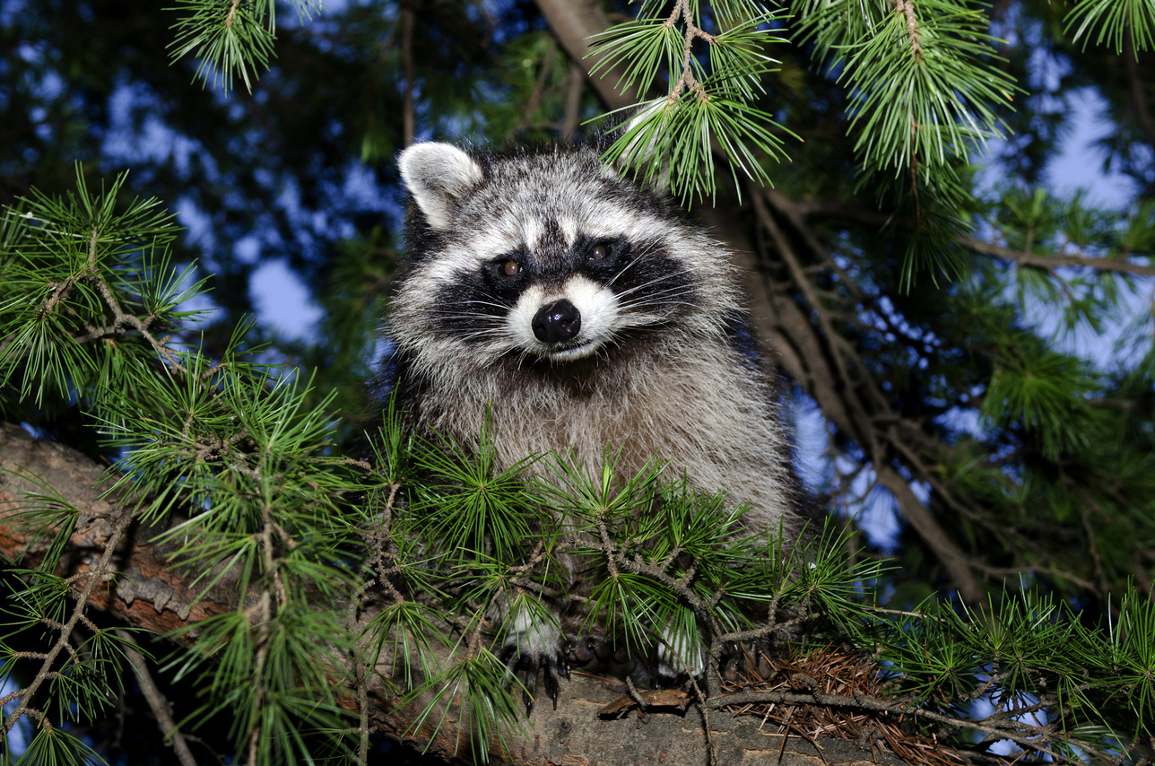
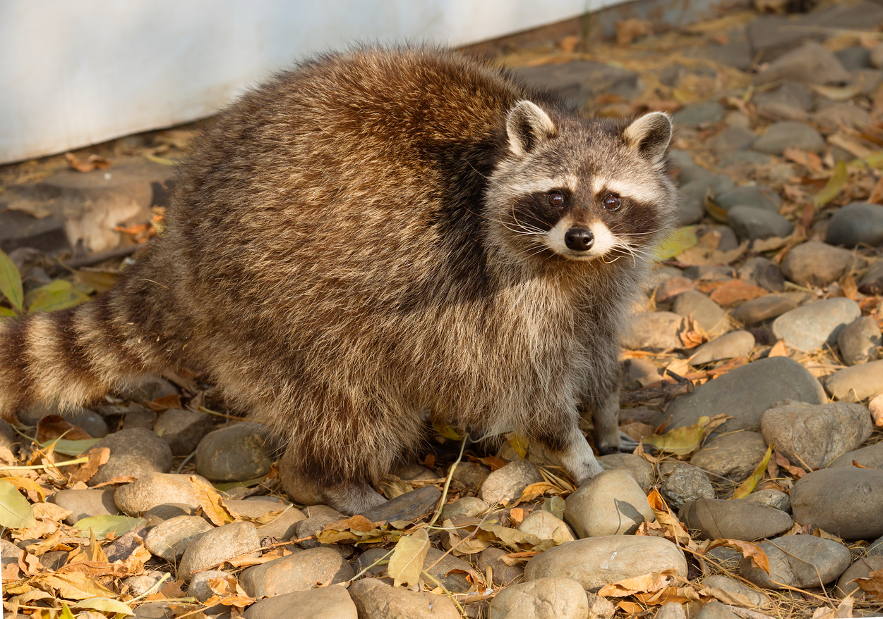
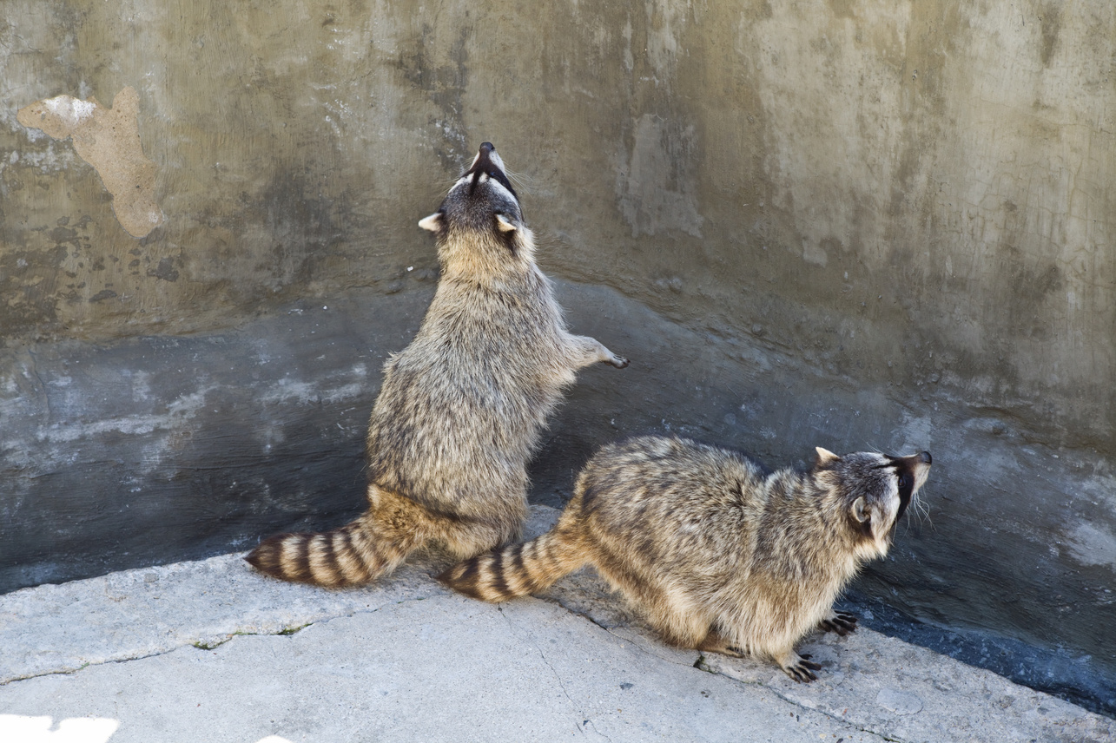
Образ жизни и питание
Активен в сумерках и ночью, а днём отдыхает в логове.
Весной и в начале лета чаще ест животных, осенью — растительные корма.
В растительную часть рациона входят ягоды, жёлуди, орехи и фрукты.

